Slide 1
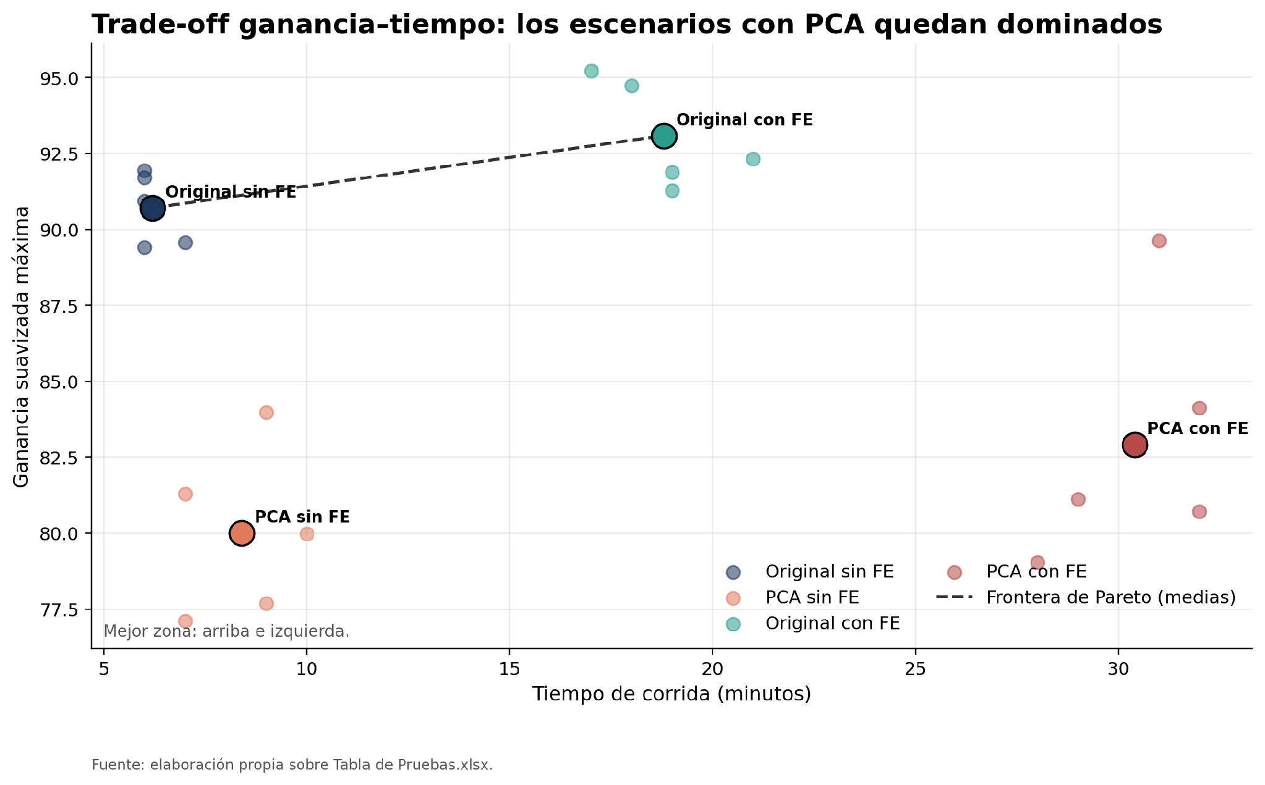
Experimento N° 6
Impacto de la reducción de la dimensionalidad con PCA.
Experimento 6 · Grupo B · Alejo Escalada & Myrna Oskierko · Julio 2026

Slide 2
La pregunta del experimento: ¿Es posible entrenar más rápido sin perder calidad?
1/9
Hipótesis
H1: Se reduce dimensionalidad con PCA al 95% perdiendo capacidad predictiva.
H1: Se reduce dimensionalidad con PCA al 95% perdiendo capacidad predictiva.
Negocio
Implementar esta metodología, ¿Permite ganar mas dinero? Mejorando las predicciones o reduciendo el costo computacional
Costo
Tiempos de corrida y cantidad de envíos.
La idea inicial: Si PCA conserva la información del dataset, ¿Podria correr con menos variables, y a su vez, lograr una pérdida de ganancia baja o nula?
Datos
Contemplando julio
PCA
Reducción de dimensionalidad
LightGBM
Entrenamiento del modelo
Evaluación
Ganancia final vs tiempo de ejecución
→
→
→
1

Slide 3
Diseño experimental
2/9
Original sin FE
Baseline limpio
PCA sin FE
PCA 95%
Tratamiento de NA’s
3 Escenarios
Workflow con PCA vs Original sin Feature Engineering
Workflow con PCA vs Original con Feature Engineering
Workflow con PCA analizando distintos valores de variabilidad
Original con FE
Baseline limpio
Variables enriquecidas
PCA con FE
FE + PCA 95%
Tratamiento de NA’s
Se comparó la implementación de PCA con la ejecucion del workflow original tanto sin Feature Engineering como con Feature Engineering. Adicionalmente, se analizaron distintos conjuntos de varianzas para determiner si existe un optimo de sacrificio de ganancia vs beneficio computacional
PCA con distintas varianzas
PCA 60%, 70%, 80%, 90%
2

Slide 4
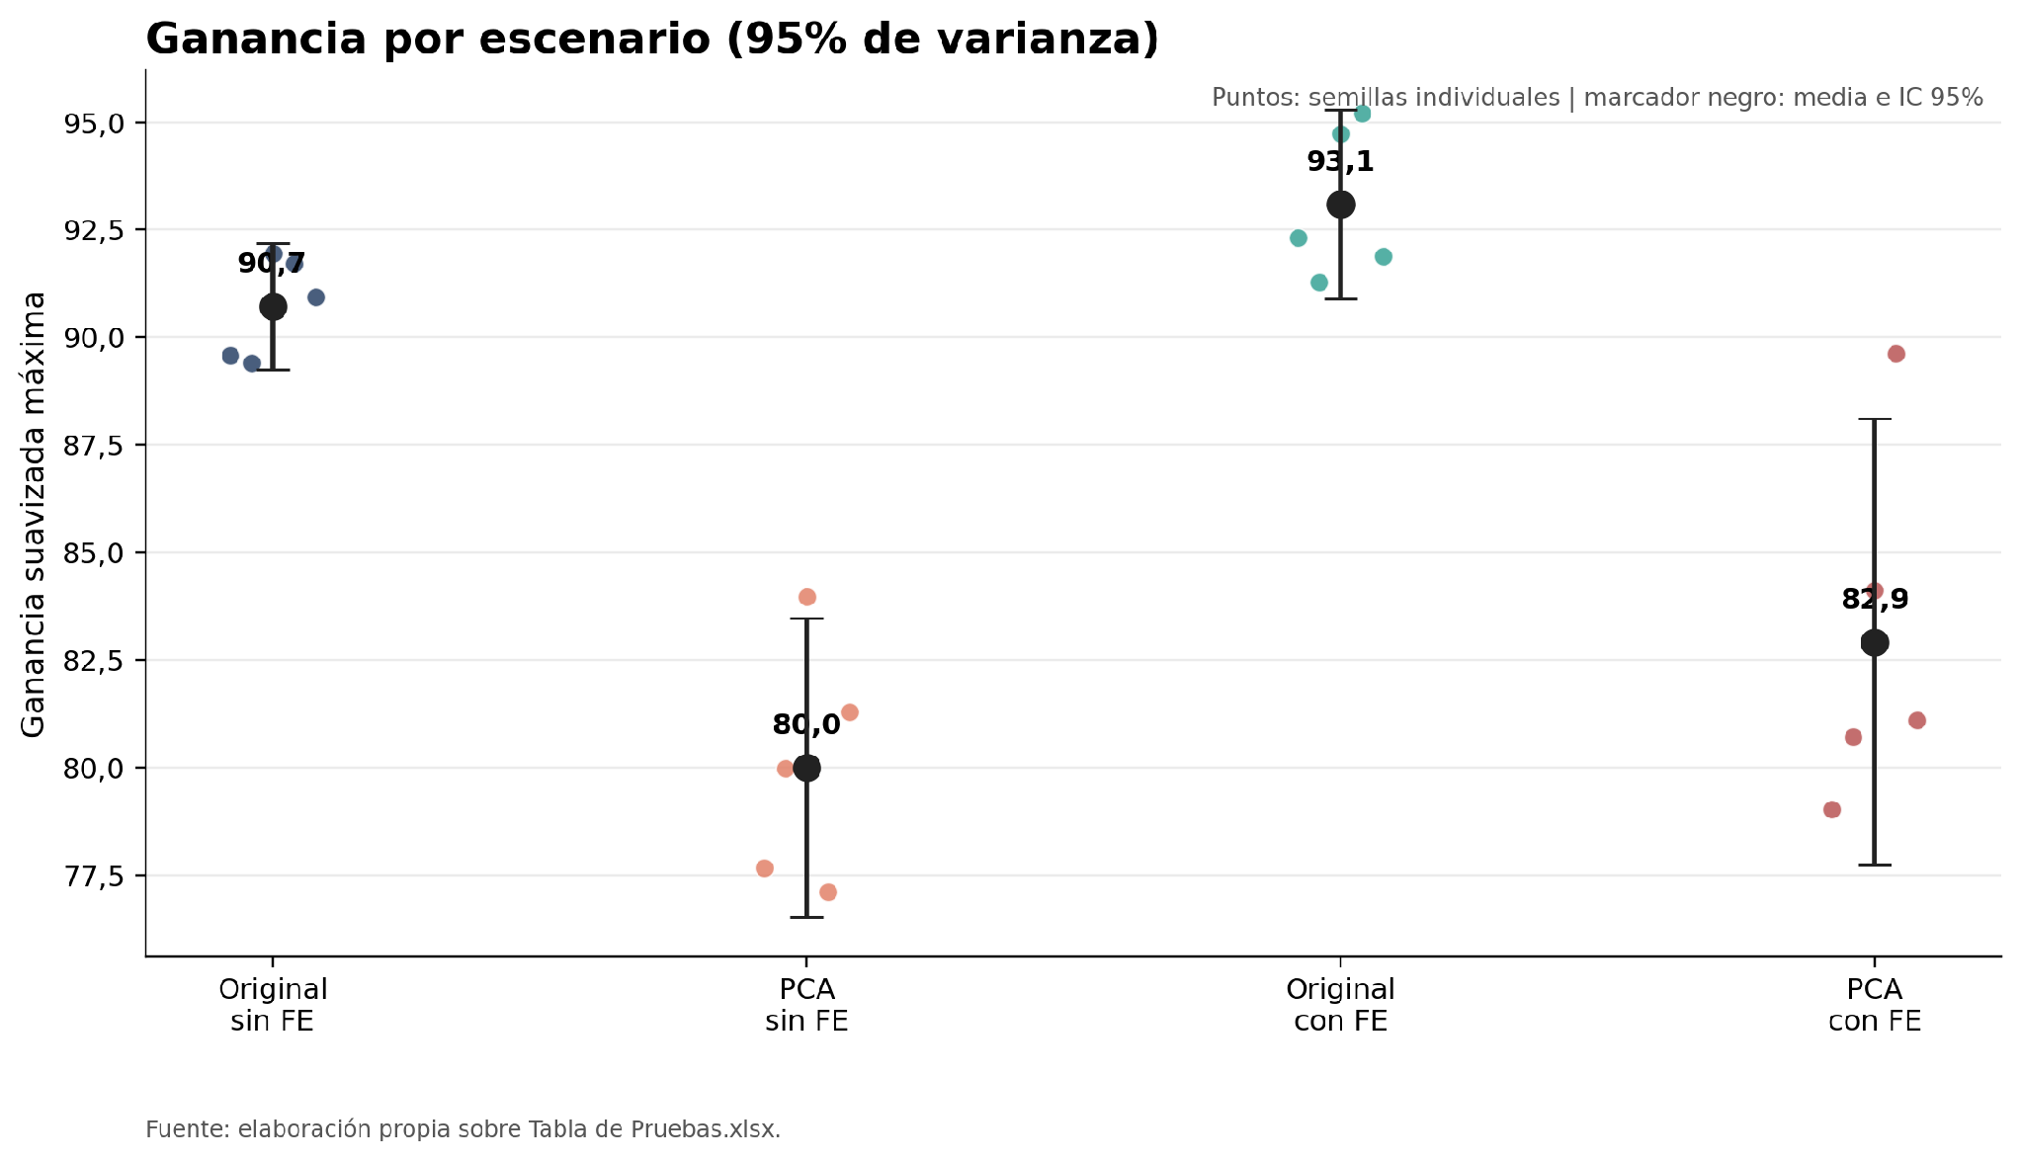
PCA reduce la ganancia
3/9
-11,8%
Ganancia sin FE
-10,9%
Ganancia con FE
La caída aparece en las dos condiciones: PCA no mejora ni empata al dataset original.
3

Slide 5
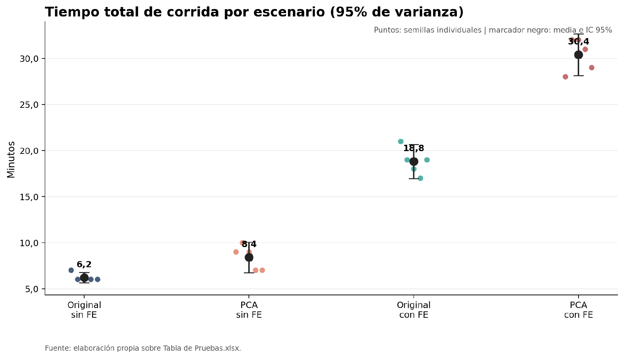
El tiempo de corrida no baja
4/9
+35,5%
Tiempo sin FE
+61,7%
Tiempo con FE
En el bloque comparable, PCA empeora simultáneamente el valor y el costo de corrida.
4

Slide 6
El trade-off no aparece
5/9
5

Slide 7
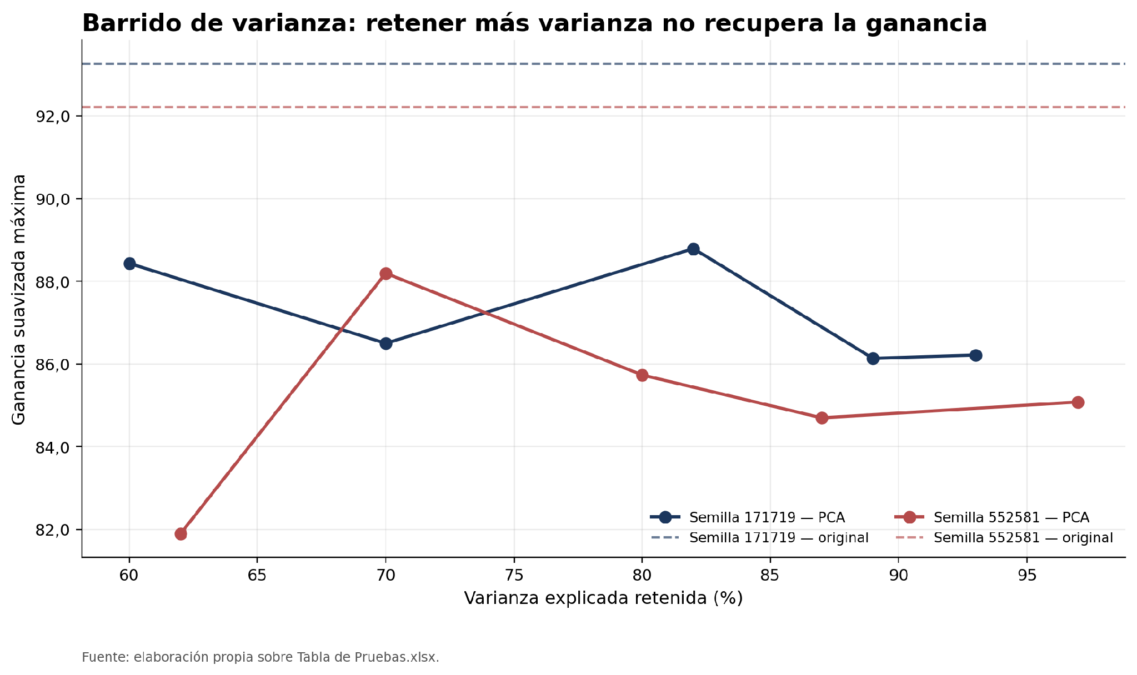
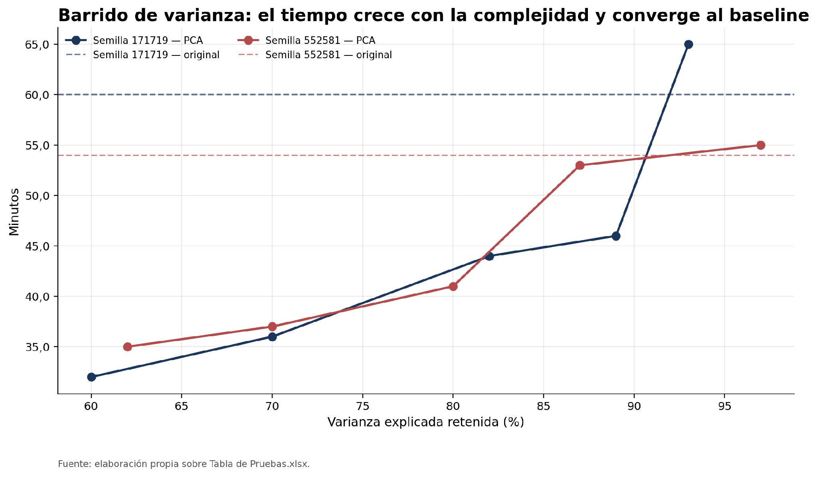
Adicional: variar la varianza no rescata PCA
6/9
Mejor PCA queda todavía entre 4,4% y 4,8% por debajo del baseline en ganancia.
6

Slide 8
Por qué PCA no va con LightGBM
7/9
1
Tratamiento de NA’s
2
LightGBM ya selecciona variables útiles en los splits.
3
Existen otras formas de mejorar tiempos de procesamiento sin afectar ganancias
Conclusión
PCA reduce dimensionalidad, pero no preserva la estructura que maximiza la ganancia del modelo de negocio.
7

Slide 9
Recomendación final
8/9
No incorporar PCA
Resumen comparativo
Métrica
PCA vs original
sin FE
PCA vs original
con FE
Lectura
Ganancia media
-11,8%
-10,9%
Menor es peor
Tiempo total
+35,5%
+61,7%
Mayor es peor
Cantidad de envíos
+52,0%
+31,3%
Mayor es peor
Ganancia/envío
-41,5%
-31,7%
Menor es peor
8

Slide 10
FIN

